Slide 1

图形
精品视频公开课

Slide 2
SWT/JFACE
要创建桌面应用程序，需要用到Java 的GUI（Graphic User Interface，图形化用户接口）库。
SWT（Standard Widget Toolkit，标准组件工具箱）正是Eclipse 所使用的图形库，它提供一系列常用图形界面组件以及布局管理器。
  SWT支持多种平台，如Windows、Linux 和Mac OS X。
  SWT 的设计目标就是要保持与底层操作系统紧密相关，并提供类似底层OS 的本地API 作为SWT 的API（ApplicationProgramming Interface，应用程序编程接口）。

Slide 3
SWT/JFACE
  SWT通过SWT 框架和Java 本地接口框架JNI（Java Native Interface）来实现对平台的本地组件的直接调用，因此，运行速度快，能够获得与操作系统的内部应用程序相同的外观。
  JNI 是一种编程框架，它允许运行在JVM 中的Java 代码调用，或者被本地其他语言编写的应用程序/库调用，如C、C++等。
  JFace 是一个用户界面工具箱，是对SWT 的扩展，它简化了常见的图形用户界面的编程任务。SWT 和JFace 都是Eclipse 平台上的主要组件。JFace 是在SWT 的基础上创建的，但JFace 并不能完全覆盖SWT 的功能。由于JFace 的功能更强大，因此进行图形界面开发时一般优先选用JFace。
Notes:
除了AWT、SWT之外，Java 还提供一种称为Swing 的GUI组件。由于Swing 可以控制
自身GUI系统的全部并有很好的可扩展和灵活性，因此它几乎可以创建所有用户想象得到的
组件，唯一的限制是它的AWT 容器。在Swing 中，用户还不能跨平台地实现真正的透明化
和不规则矩形窗口，因为Swing依赖于AWT顶层容器，如Applet、Window、FrameandDialog
等。除此之外，Swing 几乎实现了所有平台上的标准组件

Slide 4
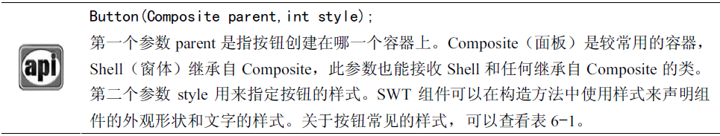
SWT/JFace 常用组件
按钮组件

Slide 5
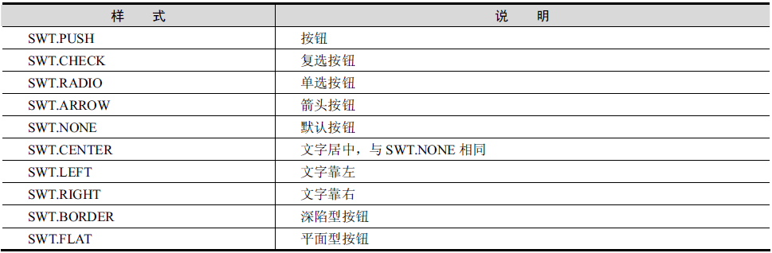
按钮样式
指定按钮样式
  一个Button也可以指定多个样式，只要将指定的各个样式用符号“|”连接起来即可
Button bt=new Button(shell,SWT.CHECK|SWT.BORDER|SWT.LEFT);

Slide 6
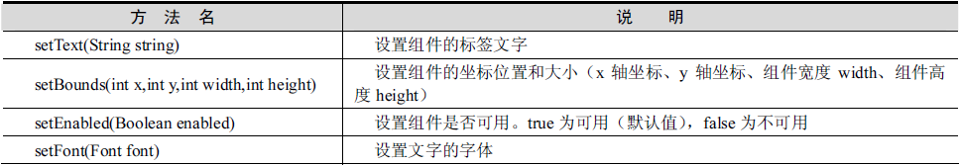
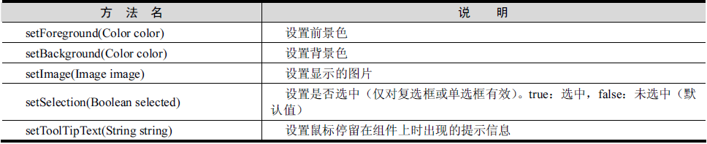
按钮相关方法

Slide 7
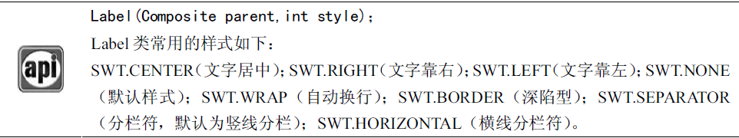
标签组件
标签组件

Slide 8
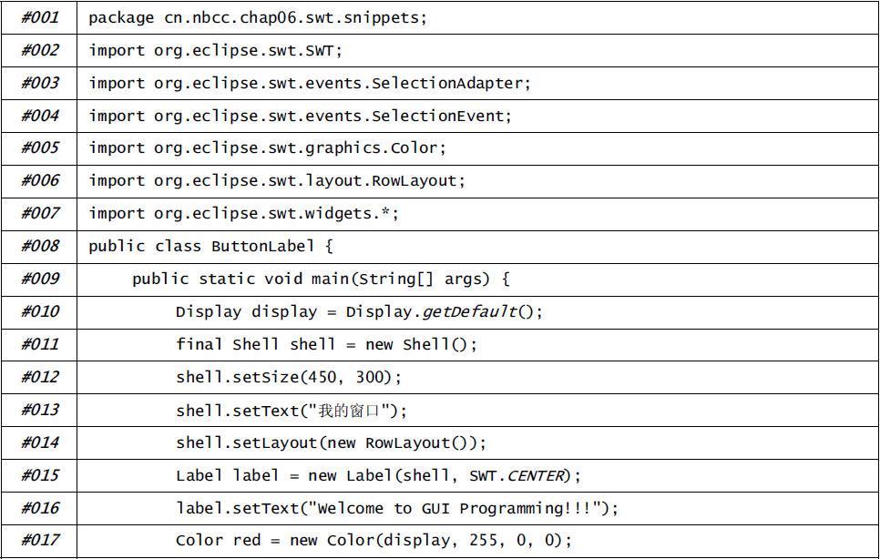

Slide 9
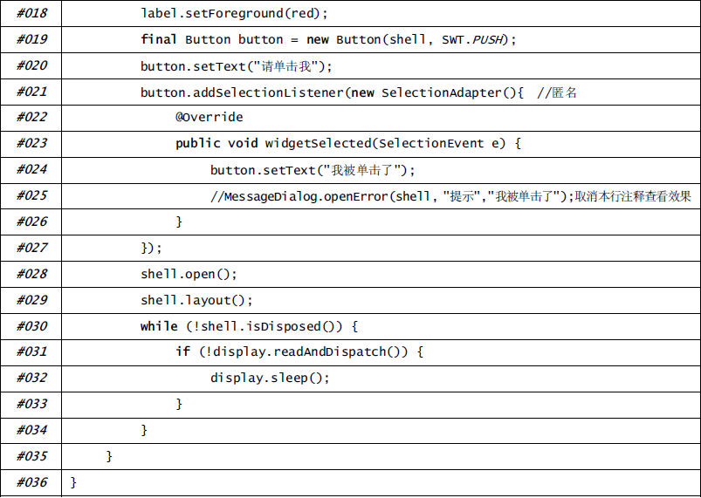

Slide 10
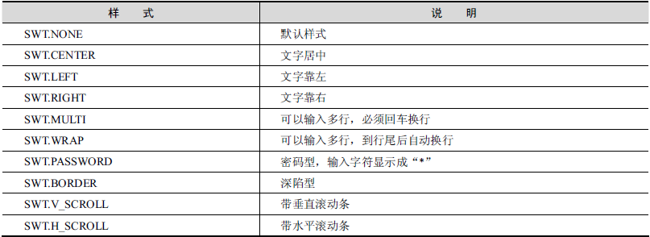
文本框组件
文本框样式

Slide 11
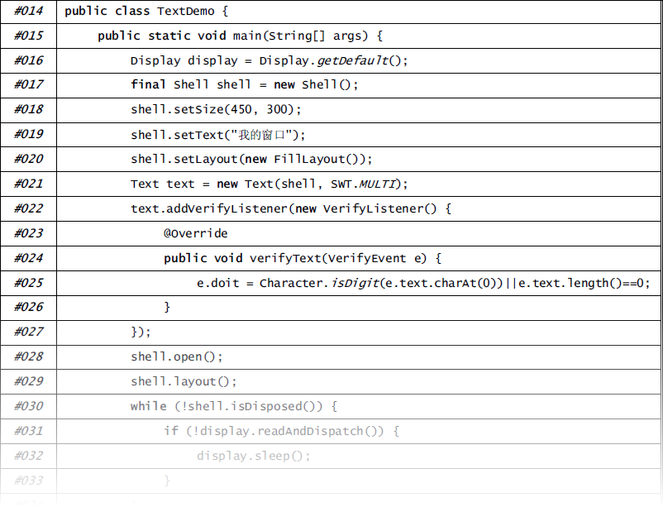
文本框示例
Notes:
代码021 行指定文本框的样式是多行文本；022 行添加文
本框的验证监听，在verifyText()方法中对用户输入进行验证，
利用Character 的isDigit()方法判断用户输入的信息是不是数
字，只有当输入是数字或者用户作删除等非输入操作时
（e.text.length()==0），才会将用户的操作效果显示在文本框
中，否则忽略用户的操作

Slide 12
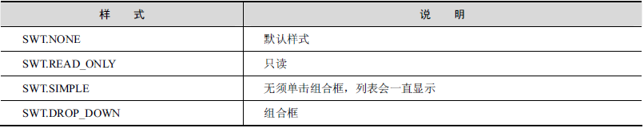
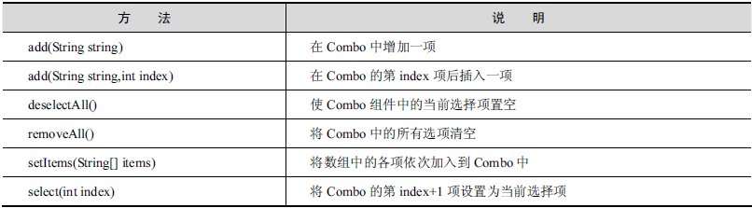
组合框
组合框样式
组合框方法

Slide 13
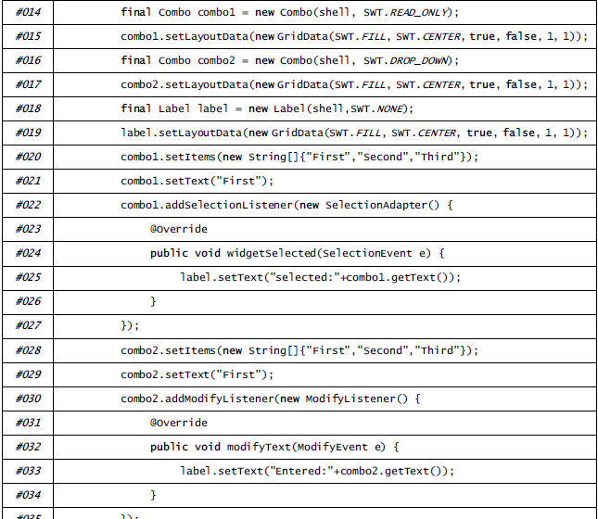

Slide 14
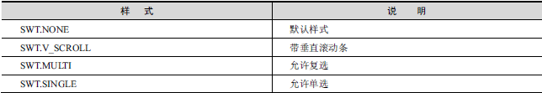
列表框组件
列表框样式

Slide 15
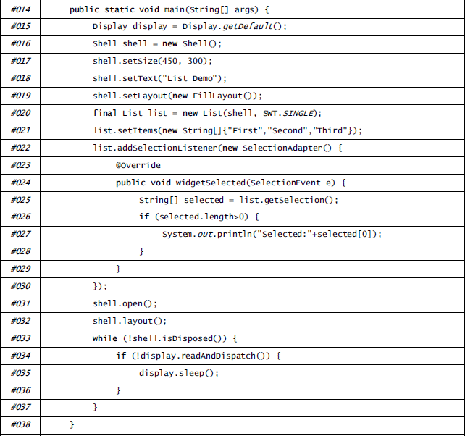

Slide 16

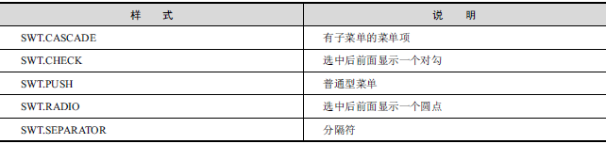
菜单
菜单样式

Slide 17
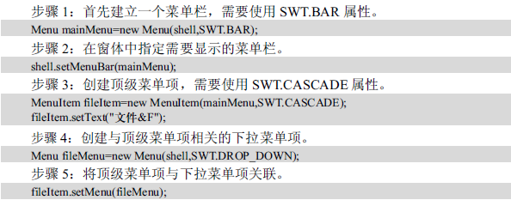
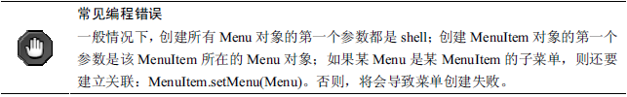
菜单
创建菜单

Slide 18
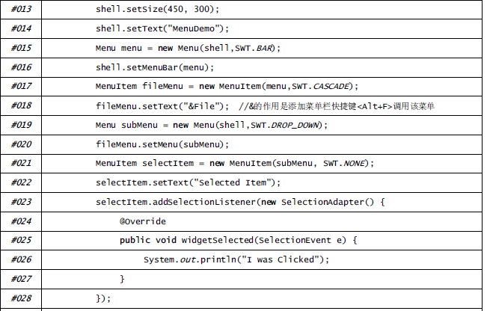
菜单示例

Slide 19
布局管理
由于Java 程序具有跨平台特性，因此一个Java 程序可能会被部署到不同的平台。如果使用传统的标准UI 设计技术，为程序界面指定绝对位置和大小，那么这些组件将不可移植，也就是说，在用户的开发平台上看起来不错的界面可能在另一个平台下不可用。为了解决这个问题，Java提供一个轻便的布局管理器，可通过使用这个布局管理器对界面的组件布局行为进行约束和规则指定。

Slide 20
布局管理器
布局管理器负责对容器（container）中的用户组件进行布局。使用布局管理器的好处是：
  1）可以正确地定位组件，使它们独立于字体、屏幕分辨率以及不同的系统平台。
  2）在程序运行时，可以缩放容器，以对容器中的组件进行重新布局。
  3）在有多国语言的程序中，如果界面中的组件在转换成其他语言的字符串时发生字符长度的改变，那么这些相关的组件也会进行相应的对齐。

Slide 21
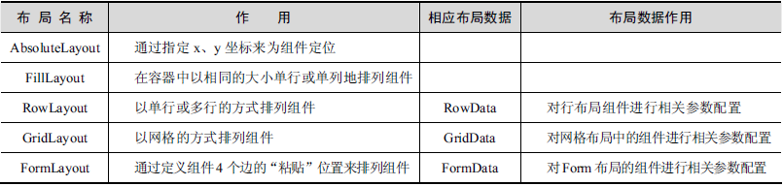
布局管理器
常用布局管理器

Slide 22
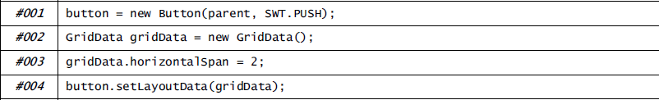
布局数据
布局数据
  SWT 很多布局提供了相应的布局数据（LayoutData）类，来描述每个SWT组件的布局配置信息。例如，GridLayout 布局管理器使用GridData 类来描述网格布局中组件的特定配置信息，以便开发者能够精确地控制每个GridLayout 布局中的组件布局方式

Slide 23

填充式布局
填充式布局（FillLayout）让所有子组件等大小的“填满”整个面板空间。
FillLayout 是较简单的一个布局类，它将所有窗口组件放置到一行或一列中，并强制它们的大小也相等。FillLayout 不能外覆（wrap），也不能定制边框和距离。很显然，这样的限制让这个布局类最适合进行类似于计算器面板的布局，或者为Taskbar 和Toolbar 上面的按钮进行布局。

Slide 24
行布局
行布局（RowLayout）让所有组件按行排列，一行排不下就放到下一行，如图6-7 所示。RowLayout 比FillLayout 用得更广泛一些，原因很简单，就是RowLayout 支持FillLayout所不支持的功能，如能够外覆、能够修改边框和间距等。另外，每一个位于RowLayout 中的
窗口组件都可以通过设定一个RowData 类来指定其在RowLayout 中的宽度和高度。

Slide 25
网格布局
GridLayout 的功能非常强大，它把父容器分成一个横竖相间的表格（犹如Excel 的工作表），默认情况下，每个子控件占据一个单元格的空间，每个子控件按添加到
父组件的顺序从左到右、从上到下地排列到布局表格中。利用它提供的布局数据类GridData，可以通过修改相应配置属性，来对控件布局进行特殊处理。
GridLayout 类自身也提供了一些配置属性，用来对整个布局风格进行指定

Slide 26
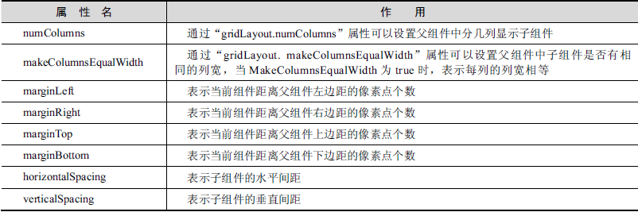
网格布局

Slide 27
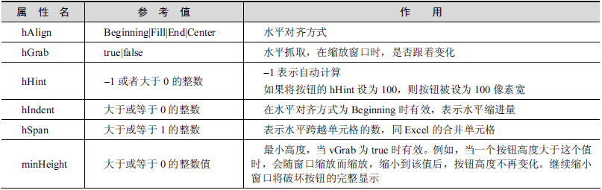
网格布局数据
对于单元格中的每个组件，可以通过网格布局数据（GridData）对其进行进一步的配置。
GridData 表述组件是如何放在单元格中的，它对组件起作用

Slide 28
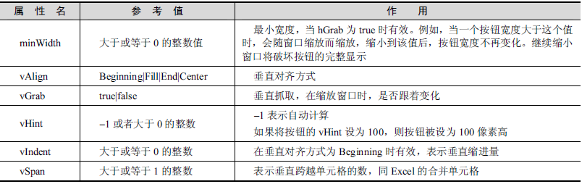

Slide 29
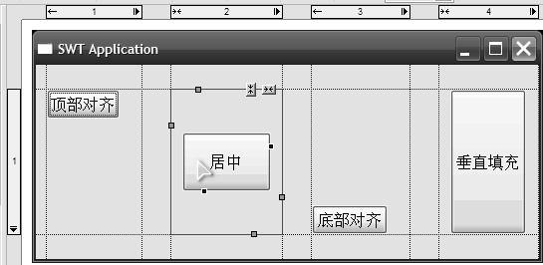
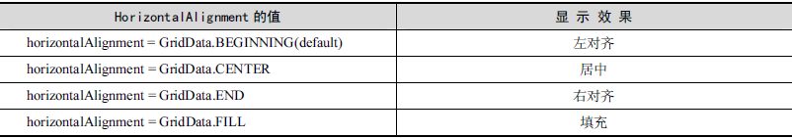

Slide 30
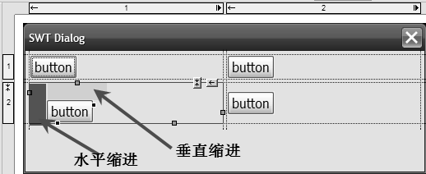

Slide 31
表单布局
表单布局（FormLayout）是一种非常灵活、精确的布局方式，这个布局方式是SWT 2.0版新增的。FormLayout中为每个组件同样提供了相应的布局数据类FormData来进行个性化的设定。
最为关键的是，假定每个widget组件有4个边，如按钮有top、bottom、left、right4个边。
FormLayout是通过一个FormAttachment类来定位每个边的。用FormData和FormAttachment配合，可以创建复杂的界面。

Slide 32
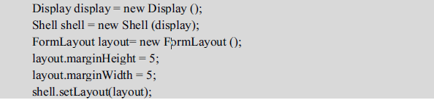
FormLayout 的属性
int marginWidth：设置组件与容器边缘的水平距离，默认值为0。
int marginHeight：设置组件与容器边缘的垂直距离，默认值为0。

Slide 33

FormData 类
FormData 布局数据对象指定每个FormLayout 中的组件对象如何布局。每个布局数据对象定义了组件的4 个边的attachment 信息，这些attachment 信息告诉布局管理器如何定位组件的每个边，通过组件的setLayoutData(Object)方法，可以设置组件的布局数据。

Slide 34
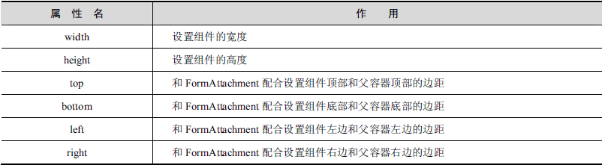

FormData
FormData 提供了top、bottom、left、right 属性，可以与FormAttachment 对象配合使用来精确地定位相应的边。此外，width 和height 属性可以设定组件的宽度和高度

Slide 35
FormAttachment 类
Attachment 的含义是附着、粘贴。FormAttachment 类就是用来指定组件在父容器中的粘贴位置。FormAttachment 计算组件粘贴位置和组件大小的方法是依据表达式：y=ax+b，式中
  y 是纵坐标，在显示的图形坐标系统中规定，屏幕左上角作为原点，从上往下是y轴正方向，从左至右是x轴正方向；a 是斜率（a=m/n，n≠0）；b 是偏移量，沿x、y 轴正方向的偏移量为正，反之为负。

Slide 36
FormAttachment 的构造方法
1）FormAttachment()：组件紧贴父容器的左边缘和上边缘。如果父容器设置了FormLayout属性marginWidth和marginHeight，则距父容器的上边缘和左边缘为marginHeight和marginWidth的设定值。
2）FormAttachment(Control control)：以指定的组件control 为参照物。
3）FormAttachment(Control control, int offset)：以指定的组件control 为参照物，相对指定组件的偏移量为offset。
4）FormAttachment(Control control, int offset, int alignment)：以指定的组件control 为参照物，相对指定组件的偏移量为offset，对齐方式为alignment。alignment 的取值为SWT.TOP、SWT.BOTTOM、SWT.LEFT、SWT.RIGHT、SWT.CENTER。

Slide 37
FormAttachment 的构造方法
5）FormAttachment(int m, int n, int offset)：以组件相对于父容器宽度或高度的百分比（即斜率a）来给组件定位，m 为分子，n 为分母，offset 是偏移量。
6）FormAttachment(int m, int offset)：以组件相对于父容器宽度或高度的百分比（即斜率a）来给组件定位，m 为分子，分母为默认值100，offset 是偏移量。
7）FormAttachment(int m)：以组件相对于父容器宽度或高度的百分比（即斜率a）来给组件定位，m 为分子，分母为默认值100，偏移量为默认值0。

Slide 38
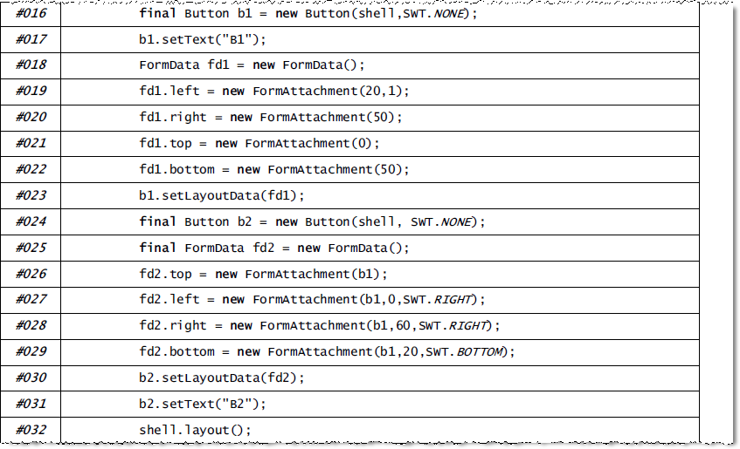

Slide 39
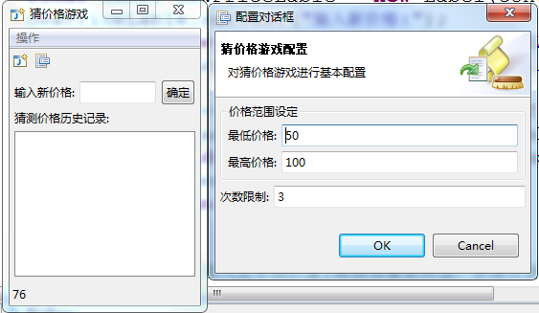

Slide 40
下一讲
添加类的方法
Notes:
在下一讲中，我们将介绍更多有关表达式的内容。今天的课我们就讲这些

Slide 41


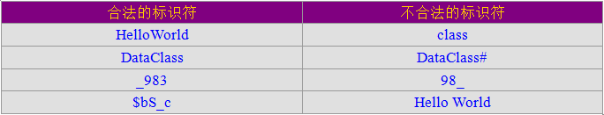

Java标识符
int void = 10；
button
int myVoid = 10；
$bs
 | 良好的编程习惯
 | 使用见名知意的变量名是一个良好的编程习惯
Notes:
但可以包含关键字和保留字。如：不可以使用 void 作为标识符，但是 Myvoid 可以

Slide 42

Java程序设计

